Slide 1
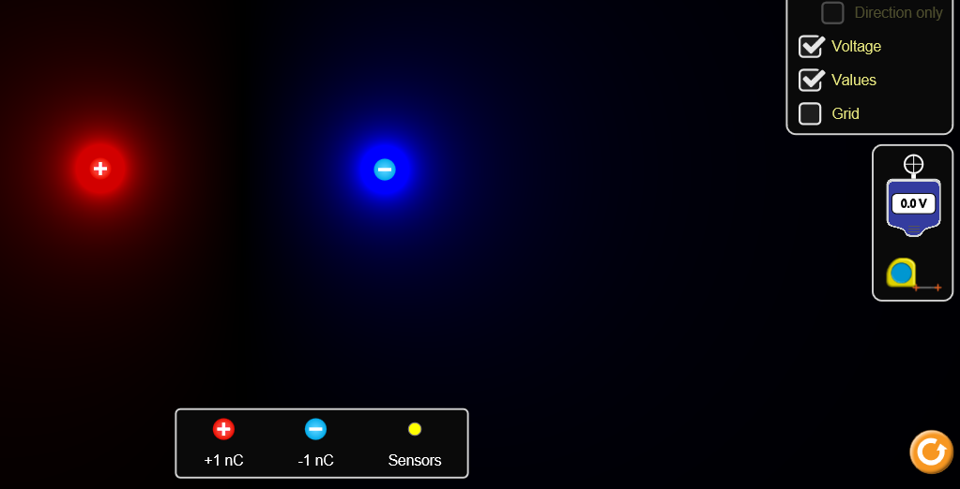
Atividade PHet sobre Potencial Elétrico utilizando o OA “Charges and Fields (HTML5)”
Disponível em: https://phet.colorado.edu/sims/html/charges-and-fields/latest/charges-and-fields_en.html

Slide 2

Carga Elétrica
Massas (m): Nêutrons = $1,675∙{10}^{−27}kg.$ Prótons = $1,673∙{10}^{−27}kg.$ Elétron = 9,11$∙{10}^{−31}kg$.
Carga Elétrica (Q): Elementar (e) = $1,6∙{10}^{−19}C.$ $Q_{próton}= +e$. $Q_{elétron}=−e$. Unidade: C (Coulomb)
$∆Q=n∙e$

Slide 3
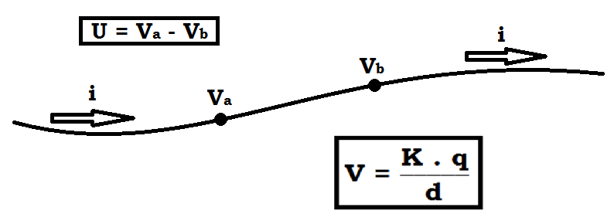
Potencial Elétrico (V) Diferença de potencial (U)

Slide 4
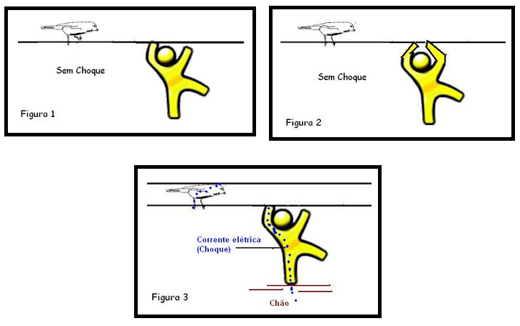

Slide 5
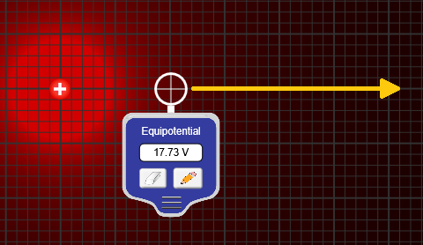
Questão 1
Na imagem abaixo podemos observar, no OA “Charges and Fields (HTML5)”, uma carga elétrica de 2nC e um medidor de potencial elétrico. O que acontecerá com o potencial (em Volt) se movermos o medidor de potencial no sentido da seta amarela? Explique.

Slide 6
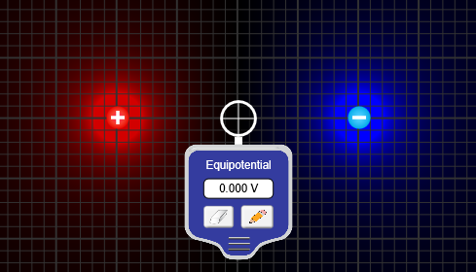
Questão 2
A imagem abaixo mostra duas cargas, em módulo, de 1nC. Por que o medidor de potencial marca zero volt? Explique.

Slide 7
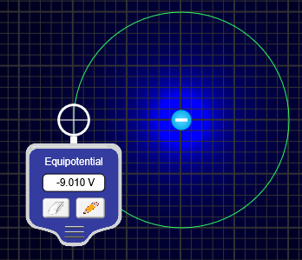
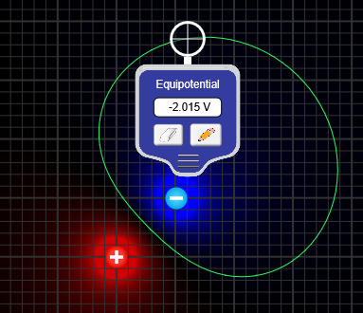
Questão 3
Cada imagem abaixo contem uma linha verde que representa pontos de mesmo potencial que distam da carga negativa. Por que na imagem da esquerda a linha é uma circunferência e na imagem da direita não? Explique.

Slide 8
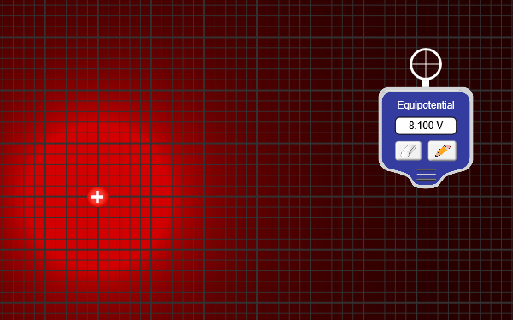
Questão 4
Na imagem abaixo temos uma carga de 3nC e um medidor de potencial elétrico posicionado a X metros da carga. Sabendo que o medidor marca 8,1V, qual o valor de X? Explique com cálculos.

